Slide 1
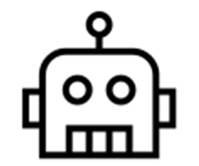


電子郵件或電話
密碼
KKday Chat Bot
登入
忘記密碼?
最近登入
建立新帳號
點擊你的大頭貼照或新增帳號
KKday
Tag5-5
１．SIM卡 Agent
２．Wifi 分享器 Agent
新增帳號
Kkday
參賽日期
2019
8月
2日
註冊
組員：Ivan、Eva、Eric、Tina、Danny、Desmond、Aaron

Slide 2




Memo
1
2
組員：Ivan
組員：Eva
組員：Eric
組員：Tina
組員：Danny
組員：Desmond
組員：Aaron
資料篩選
流程架構
3
Chat Bot

Slide 3
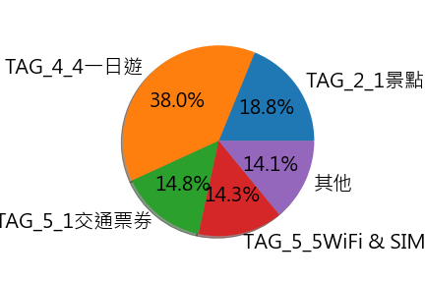
資料篩選-解決問題比例
類別篩選選擇 Tag5-5
資料篩選
1
流程架構
2
Chat Bot
3
Notes:
1. 建立更多類別的資料庫，精準篩選文章
2.建立新舊媒體的模組塊，IFTTT自動更新推薦，雙向回饋系統
3.針對目標客戶推廣相關資訊、視頻
4.黃金熱門時段播映熱議話題影片
5.導入直播內容在第四台，即時互動

Slide 4
流程架構-分類
將Tag5-5拆成兩種agent去架設
問題整理的分類法不同
SIM Card
Tag5-5
資料篩選
1
Wifi 機
流程架構
2
Chat Bot
3

Slide 5
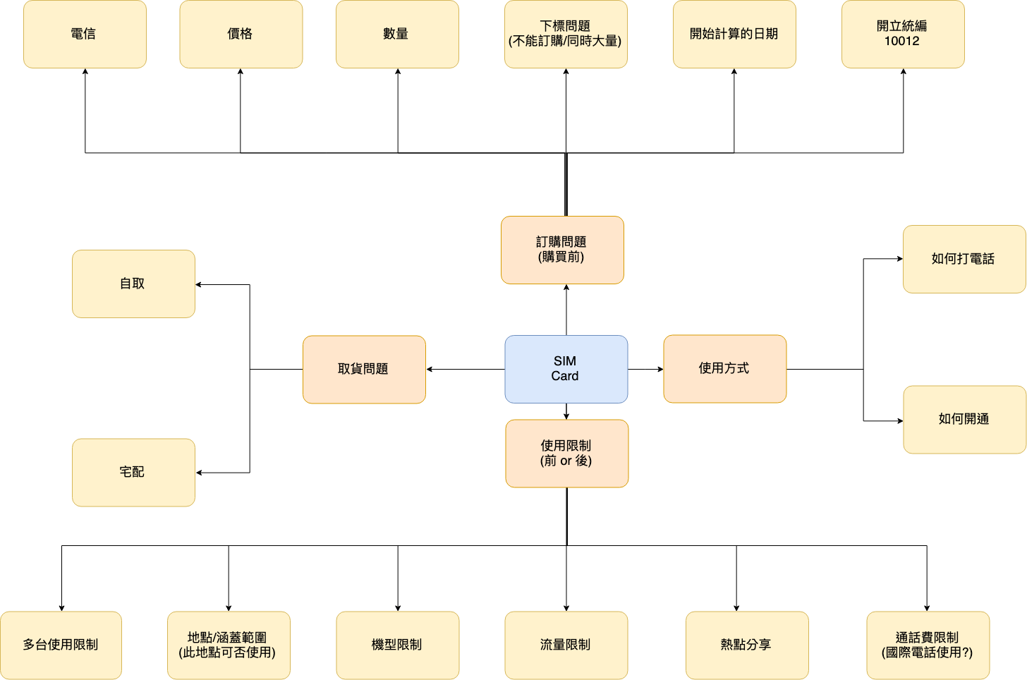
流程架構-SIM Card Agent(20869產品)
3.9%
4.1%
4.29%
10.5%
8.77%
8.19%
5.65%
9.5%
5.85%
資料篩選
5.85%
1
流程架構
2
0.97%
5.84%
5.85%
6.24%
8.77%
5.65%
Chat Bot
3

Slide 6
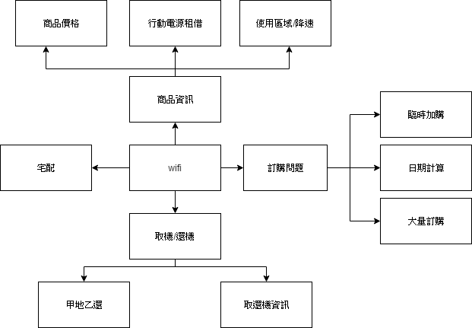
流程架構-Wifi Agent(10691產品)
4.96%
4.96%
10.74%
24.8%
資料篩選
1
9.09%
流程架構
2
Chat Bot
3
6.61%
24.8%

Slide 7
流程架構-Chat Bot 的問答設計
固定式回復
整理客服回應，分類完做標準回應
引導式問答
降低錯誤回復
串聯webhook
針對不同產品做回應
Ex:價格、取還機、流量限制、區域限制
資料篩選
1
現階段，wifi 產品在串聯webhook的時候，針對「10691」日本wifi 機做網頁資訊回復。
現階段，sim卡產品在串聯webhook的時候，針對「20869」產品做網頁資訊回復。
流程架構
2
Chat Bot
3

Slide 8
建立Chat Bot 優點
效率提升
人員使用
一致性
平台延伸
資料篩選
1
即時回應客戶問題，減少客戶等待時間
減少人力浪費
讓問題的回覆不具爭議性，能有標準的回應方式
可以沿用至不同的社群平台。Ex:Line、FB、KKday網站..等
流程架構
2
Chat Bot
3

Slide 9
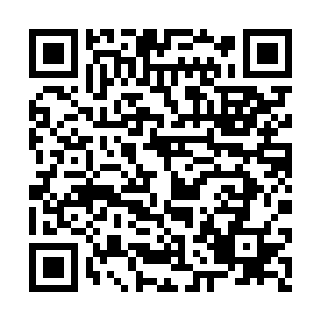
Chat Bot – SIM Card（產品編號：20869)
動動您的小手~掃一掃底下的QRCode
範例問題：
coverage:首爾能使用嗎?
data:這張卡有多少流量?
telecomm:這個sim卡是由哪一間電信提供?
size:請問適用IPHONE X嗎?
hotpot:請問這個網卡有支援熱點服務嗎?
orderproblem:此商品無法點選?
invoice:可否開立統編?
selfpick:能夠在仁川機場領取嗎?
3.9%
資料篩選
1
流程架構
2
Chat Bot
5.84%
5.85%
6.24%
8.77%
3
https://bot.dialogflow.com/96878d36-abdc-4928-829b-1080325d784f
Notes:
1. 建立更多類別的資料庫，精準篩選文章
2.建立新舊媒體的模組塊，IFTTT自動更新推薦，雙向回饋系統
3.針對目標客戶推廣相關資訊、視頻
4.黃金熱門時段播映熱議話題影片
5.導入直播內容在第四台，即時互動

Slide 10
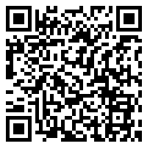
Chat Bot – wifi機(產品編號：10691)
動動您的小手~掃一掃底下的QRCode
10.74%
範例問題：
取機：由於我的班機時間是清晨5點，請問我可以怎麼取機？
甲地乙還：如果我想要在成田機場領取羽田機場規還可以嗎？(機場可替換成：成田、羽田、那霸、關西機場)
日期計算：如果我是從10/3借到10/5，這樣是幾天啊？
降速：詢問wifi 機的流量有限制嗎？
24.8%
資料篩選
1
流程架構
2
Chat Bot
3
https://bot.dialogflow.com/33e2e0d0-1fb5-4b42-beb0-f75850c7d858
6.61%
24.8%
Notes:
1. 建立更多類別的資料庫，精準篩選文章
2.建立新舊媒體的模組塊，IFTTT自動更新推薦，雙向回饋系統
3.針對目標客戶推廣相關資訊、視頻
4.黃金熱門時段播映熱議話題影片
5.導入直播內容在第四台，即時互動

Slide 11
電子郵件或電話
密碼
KKday Chat Bot
登入
忘記密碼?
最近登入
建立新帳號
點擊你的大頭貼照或新增帳號
KKday
Tag5-5
１．SIM卡 Ageng
２．Wifi 分享器 Agent
D.F.F創創團
Kkday
參賽日期
2019
８月
２日
THANKS!
註冊
組員：Ivan、Eva、Eric、Tina、Danny、Desmond、Aaron
謝謝聆聽 請多指教

